Slide 1

Proyecto EFQM
Dirección Gestión de Calidad y Medio Ambiente

Slide 2


No es una norma
Proactividad
1.000 puntos
Liderazgo
Estrategia
Personas
Contexto
Sociedad
Clientes…
No penaliza
Modelo holístico
Sinergia

Slide 3
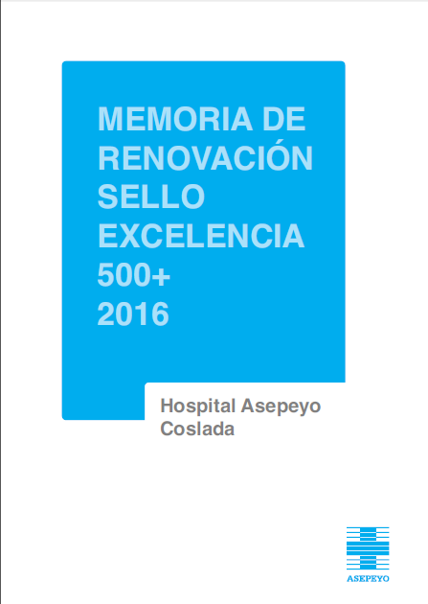
Memoria
Visita Evaluación
5 días
5 auditores
Despliegue en centros
Mayo - Junio 2018

Slide 4

Autoevaluación interna
Visita Evaluación
Propuesta Planes de mejora
Entrega memoria
Despliegue de Planes de Mejora + Redacción de la memoria
Enero 2017
Mayo 2017
Abril 2018
Mayo / Junio 2018
1. Grupos de Interés y Aliados
2. Herramientas de gestión
3. Estudio de opinión
4. Liderazgo
5. Resultados clave

Slide 5
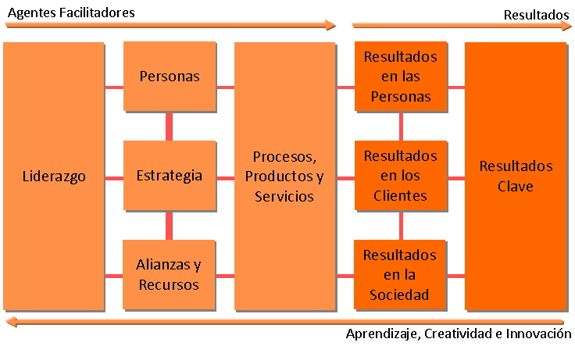
Propuesta Planes de mejora
1. Grupos de Interés y Aliados
Trabajar por cada grupo de interés en sus canales de comunicación y la utilización de la información en las herramientas de gestión de la Mutua.
Este Plan impacta en el avance de la RSC y en la puntuación del criterio 2 (estrategia) y 4 (alianzas) del Modelo.
Grupo de mejora propuesto: DGCMA (borrador). Las DDFF lo completan y validan.
Mayo 2017

Slide 6
Propuesta Planes de mejora
2. Herramientas de gestión
Con el fin de dar respuesta al criterio 2 (despliegue de la estrategia) y al criterio 5 (gestión de los procesos y la mejora), identificar qué herramientas existen en la mutua (Acta de AT y CC entre otros) e integrar en ellas elementos de identificación de mejora ascendente, dando respuesta también a varias actuaciones del Plan Estratégico.
Esperamos a la implantación del acta de comité sectorial
Mayo 2017

Slide 7
Propuesta Planes de mejora
3. Estudio de opinión
Actualmente, contamos con un estudio de opinión que lanzamos periódicamente a todos los empleados. Sin embargo, es prioritario poder evidenciar la implantación de mejoras derivadas de dicho estudio y la revisión de la propia encuesta.
El avance en este aspecto revierte en dos subcriterios de los nueve que tiene el modelo, pudiendo pasar de unos 10 puntos en cada criterio a 35.
Grupo de mejora propuesto: RRHH, OT, DGCMA.
Mayo 2017

Slide 8
Propuesta Planes de mejora
4. Liderazgo
El fundamento del criterio 1 del EFQM es el análisis del modelo de liderazgo de una organización. Este grupo revisará la estructura actual de la Mutua, su definición y su evaluación con el fin de dar cumplimiento a los requisitos del modelo.
Grupo de mejora propuesto: DRRHH, OT, DGCMA
Mayo 2017

Slide 9
Propuesta Planes de mejora
5. Resultados clave
Cuatro de los nueve criterios del modelo desarrollan los resultados de la organización. Contamos con gran cantidad de indicadores, pero es necesario aflorar los principales resultados de la Mutua con el fin de plasmarlos en la Memoria de evaluación. Estos indicadores tienen que estar claramente definidos, con información histórica, objetivos, comparaciones y relaciones causa-efecto.
Grupo de mejora propuesto: DA, DPS, DAS, DGCMA
Mayo 2017

Slide 10
Autoevaluación interna
Visita Evaluación
Propuesta Planes de mejora
Entrega memoria
Despliegue de Planes de Mejora + Redacción de la memoria
Enero 2017
Mayo 2017
Abril 2018
Mayo / Junio 2018
Próximas sesiones:
28, 29 de junio
19, 20 de julio

Slide 11
Mutua Colaboradora con la Seguridad Social nº 151
Notes:
Final corporativo de presentación

